Slide 1
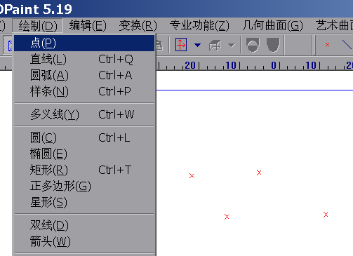
开槽位置与形状可以手绘，也可以从AutoCAD中导入。
要求不高的直接在Jdpaint中手绘即可。
要求精确的参见下一页，导入DXF文件。

Slide 2
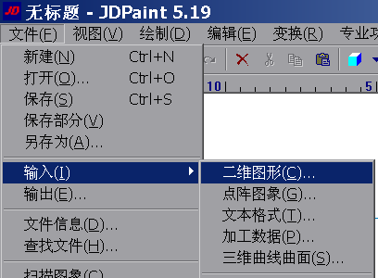
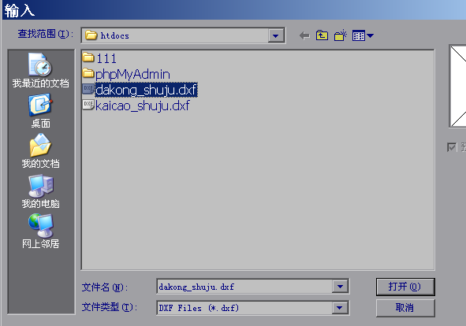
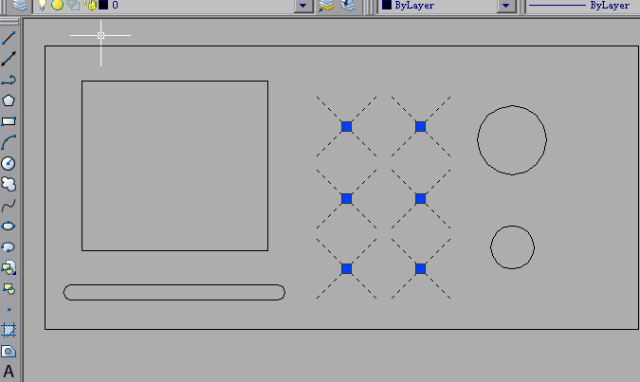
原始数据可以用autoCAD绘制，也可以通过pro-e,solidworks等3D软件的工程图功能导出。我们这个LCD面板是从3D软件直接导出为DXF格式。
不会3D建模软件的朋友也没有关系，用autoCAD绘制即可

Slide 3
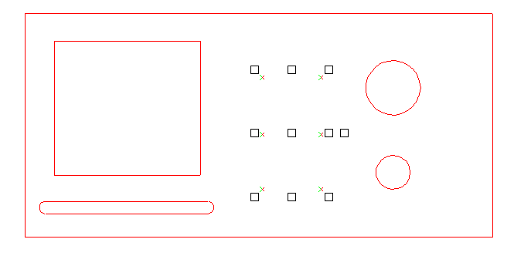
假设零件长方形外形已经是现成的，只需加工内部特征，
框选6个点特征

Slide 4
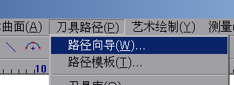
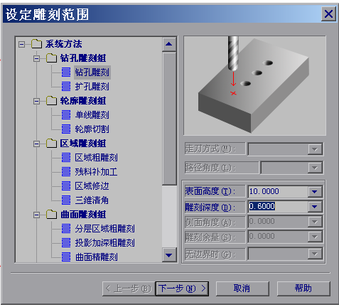
1. 选中矢量图，点击菜单【刀具路径】
->【路径向导】
3. 表面高度：10
2.点击“钻孔雕刻”
4. 雕刻深度：0.6
5. 下一步

Slide 5
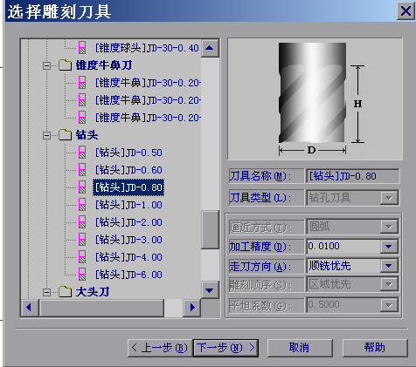
下一步

Slide 6
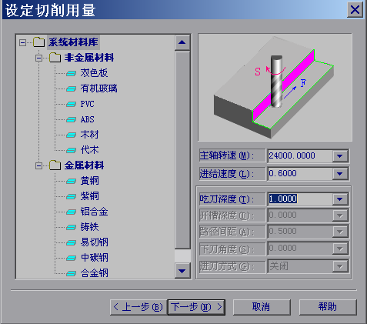
吃刀深度：0.6
下一步

Slide 7
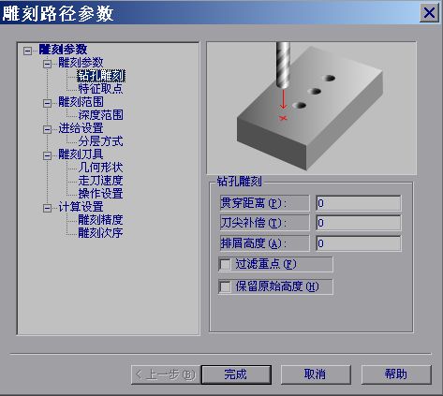
完成

Slide 8
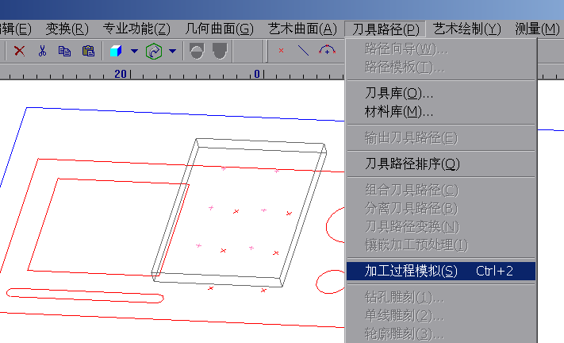
绿色刀路路径已经生成
点击菜单【刀具路径】->【加工过程模拟】后，可以旋转一定角度观看效果，

Slide 9
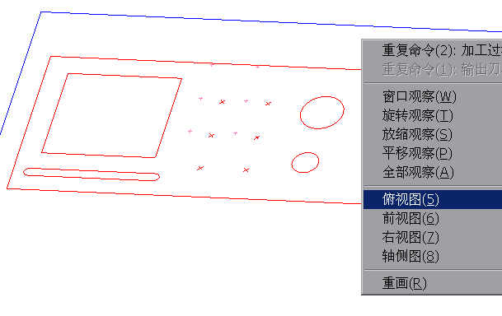
点鼠标右键选择俯视图可以摆正观察

Slide 10
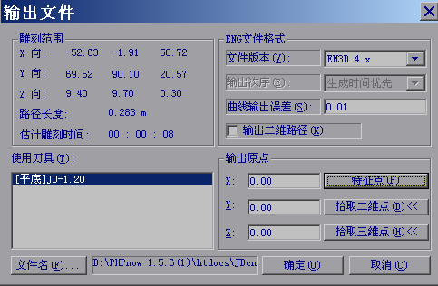
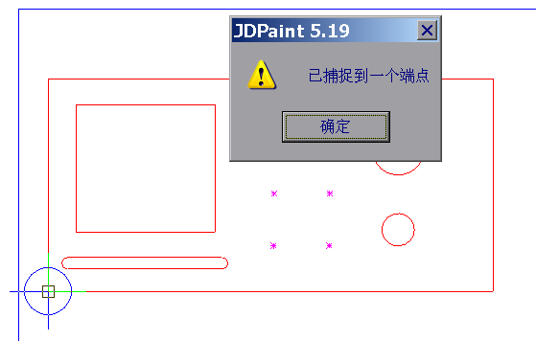
输出刀路以及转码成Gcode请见单独教程
有几点需要提醒；
1：刀路输出原点可以选择“路径左下角”，或者也可以“拾取二维点”。二维点要比路径左下角偏左偏下。防止刀路出现负坐标。
2：转码程序选择“4:CNC雕刻/切割/开槽/浮雕(JDpaint)”中的“钻盲孔刀路”。

Slide 11
